Slide 1
ЭТOМУ OБЯЗАТЕЛЬНО НУЖНО НAУЧИТЬ РЕБЕНКA!
Рубрика для родителей
Каждой маме на заметку!
Чтобы обезопасить ваших малышей и подросших детей в повседневной жизни, необходимо научить их следующей мудрости.
Подготовила воспитатель
Шихова Лариса Леонидовна

Slide 2


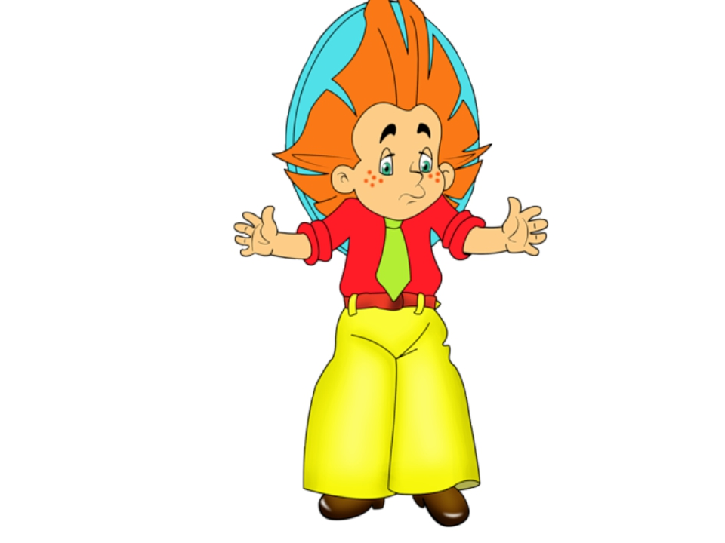

Slide 3

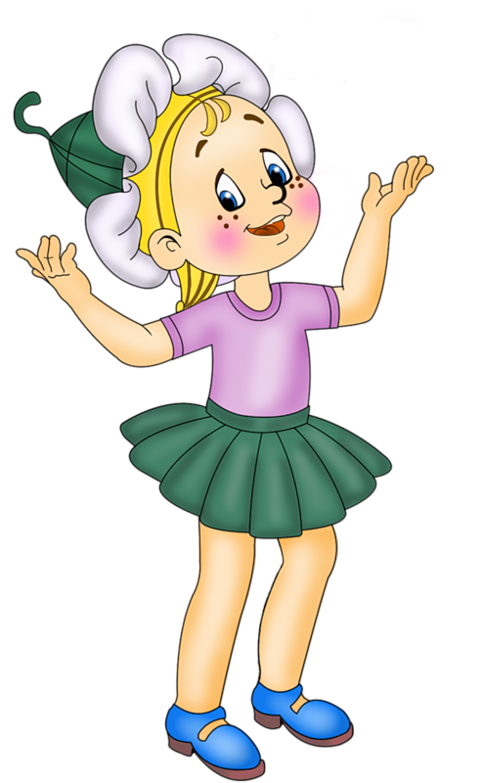


Slide 4

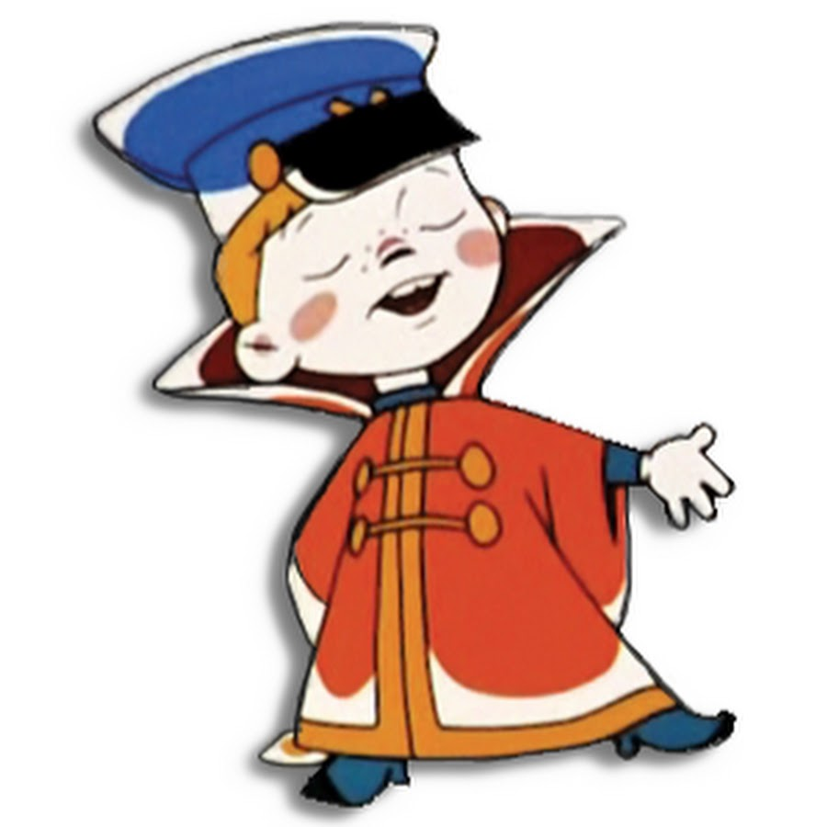
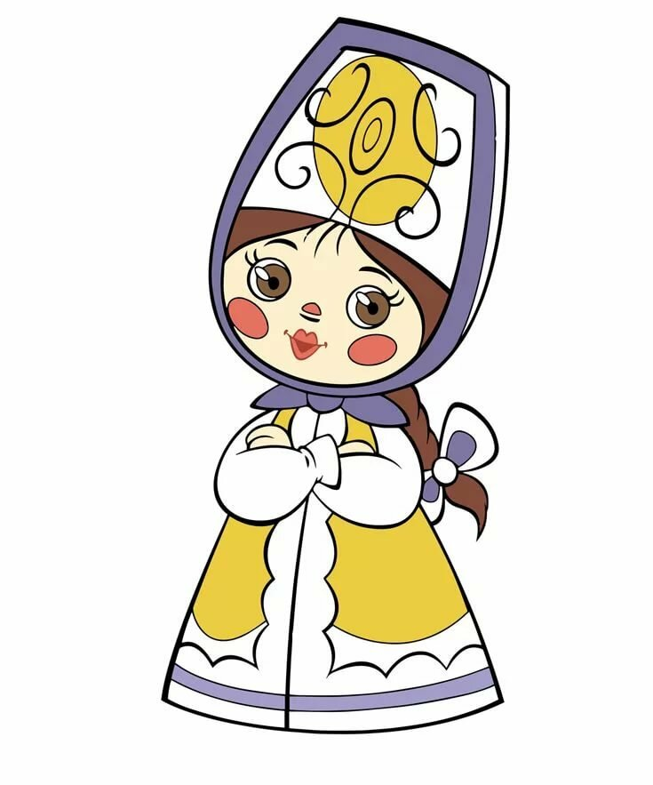

Slide 5


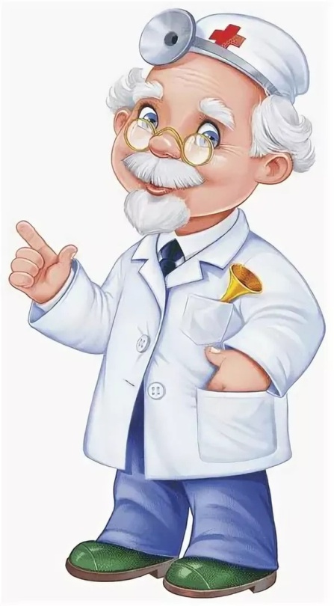

Slide 6

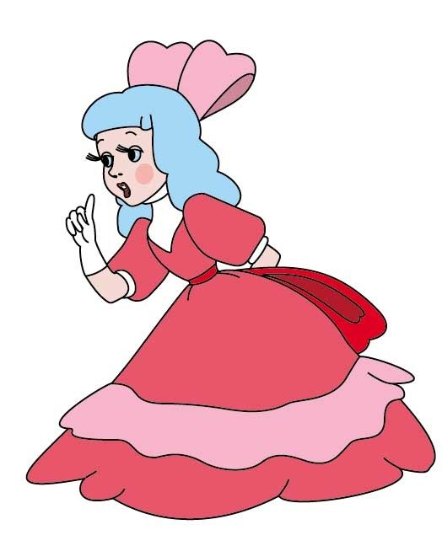
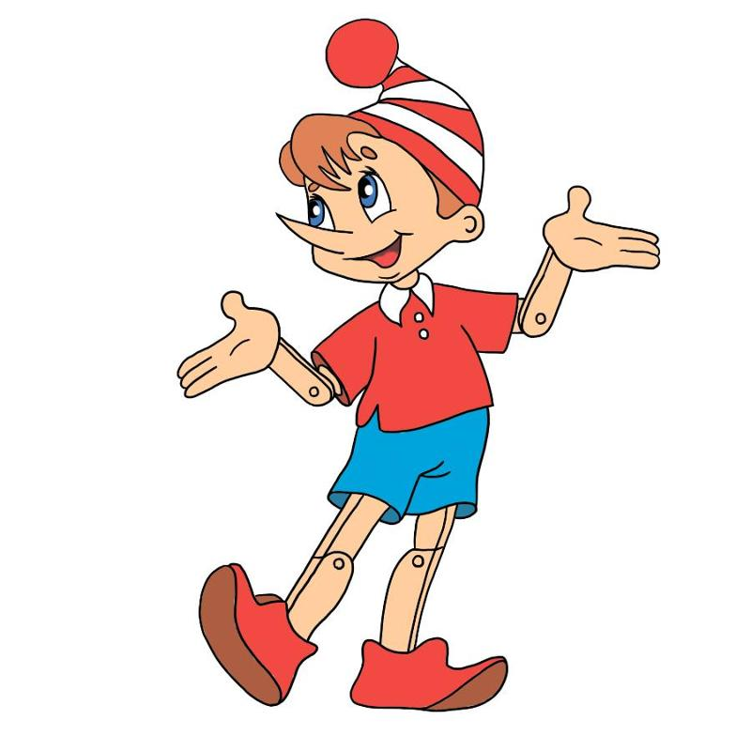

Slide 7


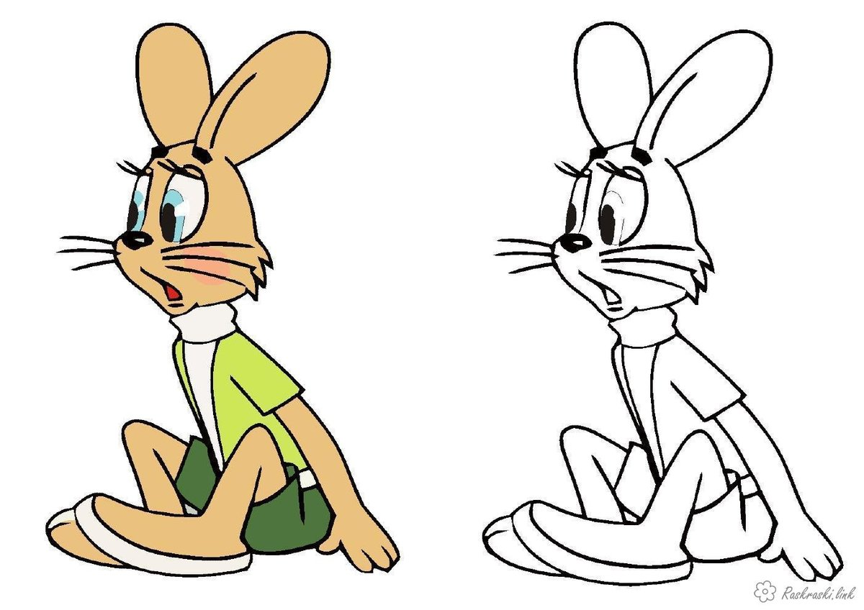

Slide 8
